Slide 1
Лабораторна робота №2.
Тема. Інтродукція та акліматизація лісових культур.

Slide 2
Мета: вивчити інтродуковані лісові породи. Вивчити їх поширення, морфологічні якості, значення та використання.
Обладнання: довідники з дендрології, гербарій, рулетки, ручні лупи.
Хід роботи
Охарактеризувати інтродуковані на Україну лісові породи. Оформити у вигляді таблиці.
Таблиця – Характеристика деревних рослин-інтродуцентів

Slide 3
Список деревних рослин-інтродуцентів.
Гінкго дволопатеве
Ялина колюча
Ялина канадська, або біла
Сосна кримська
Сосна чорна австрійська
Горіх маньчжурський
Горіх чорний
Дуб білий
Дуб північний
Ліріодендрон тюльпанний
Платан західний
Робінія псевдоакація
Софора японська
Липа американська
Ясен пенсільванський
Питання для контролю
Дати визначення термінів «інтродукція», «акліматизація»,
«натуралізація».
2. Методи акліматизації лісових культур.
3. Навести приклади інтродукованих на Україні видів дерев, які використовуються у лісовому господарстві.
4. Які сучасні напрямки інтродукційних досліджень на Україні?

Slide 4
У літературі й практиці по даному питанню звичайно застосовують три
основних терміни: «інтродукція», «акліматизація», «натуралізація».
Термін «інтродукція» узвичаївся в ботанічну літературу з II половини
XIX ст., він походить від латинського слова introduction (введення). Під
інтродукцією розуміється цілеспрямована діяльність людини по введенню в культуру в даному природничо-історичному районі, де вони раніше не виростали, нових родів, видів, сортів і форм рослин.
«Акліматизація» − латино-грецьке словосполучення, складене з
латинського ad (стосовно, у відповідності с) і грецького klima (клімат).
Цим терміном позначають процес пристосування рослин до нових умов існування.
При акліматизації рослин велике значення мають кліматичні фактори
(температура, вологість, кількість і розподіл опадів, світловий режим і ін.), тип ґрунтів, склад мікрофлори, що населяє ґрунти, і ін. Виділяють природну акліматизацію (перенос насіння водними плинами, тваринами й т.д.) і штучну.

Slide 5
М.А. Кохно виділяє наступні ступені акліматизації:
повна - А – 81 - 100,
гарна - А – 61 - 80,
задовільна - А – 41 - 60,
слабка - А –21 - 40,
відсутність акліматизації - А – 20 і нижче.
На думку М.А. Кохно, вона здійсненна за допомогою його інтродукційної ємності (Iе):
Iе = n /N.
«Натуралізація» походить від латинського naturalis (природний). А. Декандоль визначав натуралізацію як вищий ступінь акліматизації, коли рослина настільки пристосовується до нових умов, що може самостійно розмножуватися й витримує конкуренцію аборигенних видів.

Slide 6
Для України, територія якої не є єдиним ботаніко-географічним регіоном, а флора формувалася під впливом декількох флористичних центрів, найважливішим етапом роботи із введення нових видів є правильне визначення перспективності флористичних джерел і підбор вихідного матеріалу.
Саме від попереднього вивчення й обґрунтування вибору вихідного матеріалу залежить вся подальша інтродукційна робота.
Цілеспрямоване й систематизоване зелене будівництво в Україні
почалося в XIX ст. У наш час на Україні в культурі більше 2300 видів і 750 форм дерев і чагарників. Це в 6 разів більше, ніж є в її природній флорі. На частку інтродуцентів доводиться не менш 80% загального числа видів, що виростають у кожному регіоні України (у Поліссі - 83%, Лісостепу - 81%, Степу - 84%, на ПБК - більше 85%). Переважають представники Північної Америки й Східної Азії.

Slide 7
Ґі́нко дволопате́ве (Ginkgo biloba)— реліктова рослина, єдиний сучасний вид роду ґінко, що є єдиним представником родини ґінкгові, яка, у свою чергу, є єдиною в класі Ginkgoopsida. Викопних видів у родині відомо близько 18. У природі ґінко збереглося лише в Китаї.
Листопадне дерево, яке при сприятливих умовах досягає висоти 20–30 м. Стрункий конусоподібний стовбур вкритий коричнево-сірою корою. Крона у молодих екземплярів широко-пірамідальна, основні гілки відходять від стовбура під гострим або майже прямим кутом; з віком крона притуплюється і розширюється. Стовбур ґінко в основному складається з деревини і нагадує за будовою стовбури сучасних хвойних, але, на відміну від них, не має смоляних ходів у деревині і не утворює смоли. Ґінко має дуже просту судинну систему: головна судина ділиться на дві. Така будова судин характерна лише для ґінко. Листки світло-зелені, у молодому віці восьмилопатеві, згодом, після зростання лопатей, дволопатеві, з оригінальним жилкуванням: жилки віялом розходяться від черешка.Рослина роздільностатева. Рослина досягає зрілості й починає плодоносити у 25–30 років, до того часу важко визначити її стать. Ґінкго дуже перспективне для озеленення південних міст України. Цвітіння в березні-квітні;

Slide 8
Яли́на колю́ча, блакитна або колорадська (Picea pungens Engelm.) — вид хвойних дерев родини соснових (Pinaceae). Походить з Заходу Північної Америки.
Це дерево висотою 20-30 метрів з симетричною конусоподібною низькоопущеною кроною, прямим стовбуром, що йде до самої вершини, мутовчато розміщеними горизонтальними гілками, що утворюють рівномірні яруси. Пагони голі, рудуваті. Ялина колюча швидко ростучий вид, але в молодому віці в неї повільний ріст, котрий прискорюється в середньому віці; доживає до 500 річного віку. Хвоя в цього виду ялини дуже колюча, завдяки цьому ялина і отримала свою назву. Вона чотиригранна сизо-зеленого кольору, жорстка та міцна, завдовжки від 1,5 до 3,0 сантиметрів, спрямована у всі боки, без запаху, пагони рудоватого відтінку. Шишки циліндричні, довжиною 5-10 сантиметрів, світло-коричневі, звисають з гілок вниз, в зрілому стані світло-коричневі, лусочки тонкі, продовгувато-ромбічні, по краю хвилясті, на верхівці зубчасті. Світлолюбна, не вибаглива до ґрунту, росте на усіх помірно сухих, свіжих ґрунтах, від кислих до лужних.
Ялина колюча рахується найдекоративнішим видом серед насіневих видів ялин, завдяки своїй кроні, що опущена до низу. Широко використовується в озелененні парків та великих садів, при створені різноманітних куртин з вічнозелених хвойних видів рослин. Цвітіння: відбувається у травні.

Slide 9
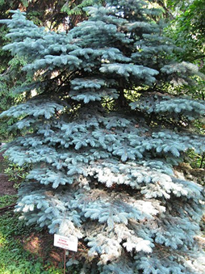
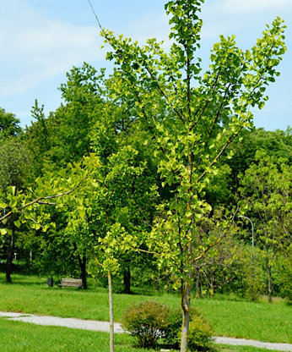
Яли́на колю́ча
Ґі́нко дволопате́ве

Slide 10
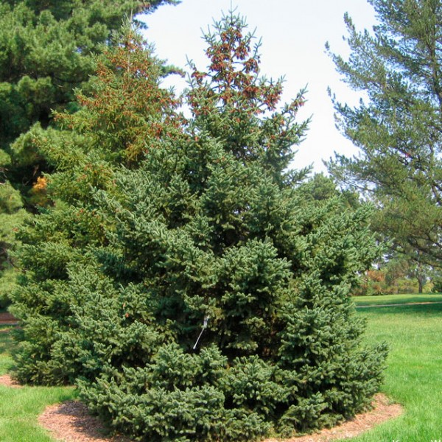
Ялина канадська, або біла (Picea canadensis або Picea glauca). Поширення -
Східна частина Північної Америки.Ця форма була знайдена в 1904 році А. Редером і Дж. Г. Джеком в горах Канади і нині стала дуже популярна. Рослина однодомна. Вічнозелене деревце із загостреною, конусоподібною, густою та щільною кроною. Висота - 20-35 м. Повільноростуча рослина. Пагони короткі, коричневого кольору, пізніше набувають сіруватого забарвлення. Бруньки кулястої форми, не смолянисті; лусочки туповато-яйцеподібної форми, світло-коричневого забарвлення. Листок. Хвоя голчаста, коротка - до 10 мм завдовжки, тонка, радіальна, рідко розташована, сизо-зеленого кольору, дуже м'яка. Плід: шишки циліндричні, блідо-коричневого кольору, до 6 см в довжину, формуються рідко. Використання в озелененні, народній медицині. Світлолюбна рослина, морозостійка, витримує затінення. Цвітіння на рослині з'являється навесні

Slide 11
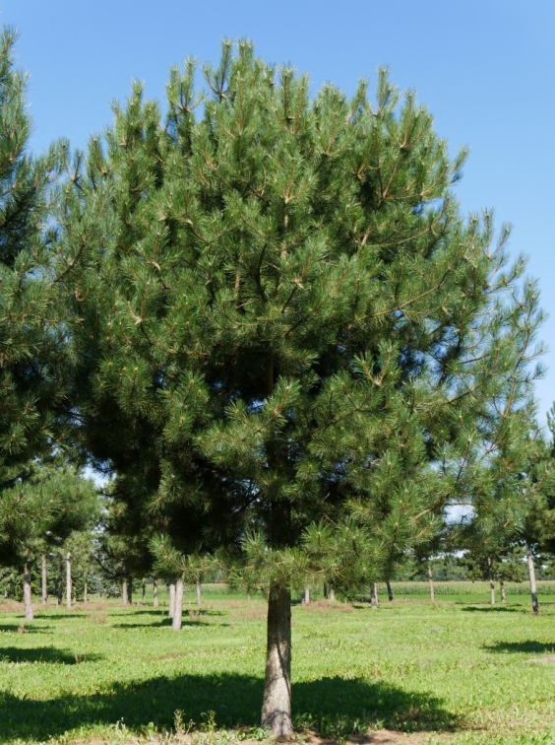
Сосна Кримська (Pinus nigra ssp. pallasiana) Поширена в горах Криму та в Малій Азії. Дерево до 20–30 м заввишки з темним, майже чорним стовбуром і широкою парасолькоподібною кроною. Жовтувато-бурі пагони покриті своєрідним малюнком, утвореним слідами від опалої хвої. Хвоя колюча, вигнута, до 15 см завдовжки, темно-зелена, густо покриває пагони, зібрана в пучки по 2 шт. Шишки подовжено-яйцеподібні, до 8-10 см, світло-коричневі. Цвітіння відбувається в квітні-травні. Посухостійка, росте швидко й маловимоглива до ґрунту, мириться навіть з вапняними ґрунтами. Бруньки конічні, гострі. Пагони вохристо-жовті, або майже помаранчеві.
Стрункі, добре очищені від суків стовбури — чудовий будівельний матеріал; однак часто стовбури бувають викривленими. Деревина цінується в деревообробній промисловості. Кримська сосна може бути використана для залісення крутих схилів і як декоративне дерево в парках та на бульварах на півдні країни.

Slide 12
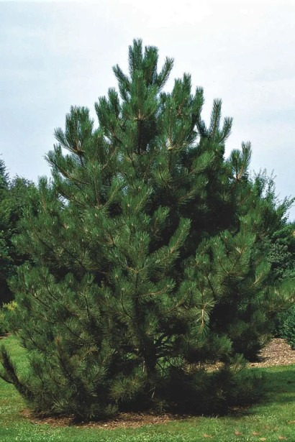
Сосна чорна Pinus nigra. Поширена в Австрії та на Балканах, сосна чорна австрійська - могутнє і витривале вічнозелене дерево, яке чудово росте в широкому ареалі грунтів та кліматичних зон. Одна з самих декоративних форм сосни, значно декоративніше кримської. Вічнозелене хвойне дерево. У молодому віці крона ширококонічна, з роками стає парасолеподібна. Гілки розташовані симетрично у вигляді ярусів, що спрямовані догори. Гілки сосни чорної європейської товсті, горизонтальні, на кінцях часто загинаються догори. Висота сосни чорної австрійської близько 15-30м. Стовбур прямий з сірою та зеленувато-коричневою корою, яка часом набуває декоративності. Хвоя голчаста, м'яка, темно-зелена, довжиною до 10 см, зібрана по дві хвоїнки. Шишки вузькоциліндричні довжиною 8-10 см, світло-коричневі блискучі. Посухостійка, сонцелюбива. Стійка до сильних вітрів. До родючості грунтів маловибаглива, любить супіщані або піщані ґрунти. Цвітіння в кінці квітня - на початку травня.
Рекомендується для посадки в парках і великих садах, для одиночних посадок і у вільних групах, як солітер. Довговічність 500-600 років. Добре розвивається в міських умовах і промислових районах.

Slide 13
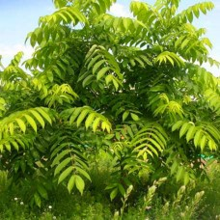
Горіх маньчжурський (Juglans mandshurica Maxim.)
— дерево з родини горіхових (Juglandaceae).
Природний ареал — Східна Азія (Китай, Північна Корея, Тайвань).
Дерево досягає висоти 25-28 м. Стовбур рівний, прямий, з розлогою або широкоокруглою ажурною кроною. Діаметр стовбура досягає 60-75 см, іноді - 100 см. Кора темно-сіра, пагони жовтувато-коричневі опушені. Листя на черешках довжиною 5-23 см, чергові, складні, непарноперисті. Квітки дрібні, одностатеві, з'являються одночасно з розпусканням листя. Тичинкові квітки в довгих сережках, що висять, маточкові - по 3-10 на кінцях пагонів. Цвіте у квітні – травні. Плоди кістяноподібні овальні, нагадують волоський горіх, але дрібніші (3-7,5 см) і мають дуже товсту зелену або буру шкаралупу. Ядро горіха має малий розмір, їстівний. Ядро витягується важко. Плоди дозрівають у серпні — жовтні і швидко опадають на землю повністю з навколоплідником, що розкрився. Маньчжурські горіхи вживають сирими та використовують для виготовлення халви.

Slide 14
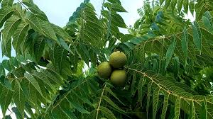
Горі́х чо́рний (Juglans nigra L.) — дерево родини горіхових (Juglandaceae) з майже чорною корою, чорнуватим плодом, голою кісточкою з гостроборознистою поверхнею
Чорний горіх - це дерево, розміри його досить значні, доросла рослина може досягати 40 метрів у висоту в залежності від кліматичних умов. Кора дерева з віком темніє і перетворюється в практично чорну з глибокими тріщинами. Листя у чорного горіха не парне, листя виростають завдовжки до 50 см, форма листа довгаста яйцеподібна. Краї мають неправильну форму, дрібнозубчасті. Колір листя світло-зелений на початку розпускання і з віком набувають темно-зелений колір. Квіти його зібрані в суцвіття у вигляді сережок, довжина сережок досягає 15 см в довжину, сережки зібрані в суцвіття від 3 до 5 штук. Коренева система міцна, стрижнева, розростаються коріння дуже далеко. Плоди у чорного горіха невеликого розміру, шкаралупа дуже товста через що дуже складно вилучити ядро, що робить його не особливо популярним. Плодоносити дерево починає через 8-10 років.
Деревина у чорного горіха дуже міцна і застосовується в промисловості, ядра їстівні. Цвіте у травні.

Slide 15
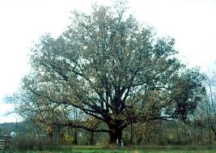
Дуб Білий (Quércus álba) - Поширений на півдні Онтаріо й півдні Квебеку (Канада) й центральній і східній частинах США; також культивується. Велике красиве дерево до 30 м, з потужними розлогими гілками, які утворюють широку, кулясту крону. Крона розлога. Кора блідо-сіра до білуватої на старих деревах, з лускатими пластинками. Гілочки зелені або червонуваті, часто пухнасті, потім оголені. Пагони голі, кора стовбура сіра, неглибоко розтріскується. Листки еліптичні, голі, з 3–9 парами зубчастих часточок; основа клиноподібна; темно-зелені зверху й білуваті знизу, є темно-червона серединна жилка; ніжки листків голі, 1–2 см завдовжки. Бруньки яйцюваті, темно-коричневі, загострені. Жолудь завдовжки 2–3 см, довгастий; укладений на 1/4 довжини в неглибоку чашку; ніжка коротка або відсутня; дозріває через 1 рік. Дуже ефектне алейне дерево завдяки стрункому світло – сірому стовбуру, добре виглядає в групових і одиночних посадках. Деревина є міцною й використовується для виробництва меблів, бочок, пиломатеріалів, підлоги та виробів з дерева. Також використовується як декоративне дерево. Квітне навесні.

Slide 16
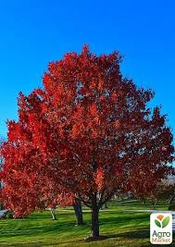
Дуб червоний (Quercus rubra), синонім дуб північний (Quercus borealis) — дерево родини букових (до 30–35 м заввишки) з густою, широкояйцюватою кроною, міцними гілками і товстим прямим стовбуром. Росте в лісах, на берегах річок, де немає застою води в ґрунті. Поширений в північній америці та Канаді. Кора сіра, тонка, гладка. Молоді пагони голі, червоно-бурі, гладкі. Коренева система розвинена, коріння росте у глибину. Довжина кореня дорівнює висоті надземної частини дерева. Листки глибоковиїмчасті, тонкі, блискучі, до 15–20 см, із 3–5 загостреними кінчиками з кожної сторони листка, при розпусканні червонуваті, влітку темно-зелені, світліші знизу; восени, перед опаданням, у молодих дерев — червонуваті, у старих — бурувато-коричневі. Квітки одностатеві. Рослина однодомна. Жолуді кулясто-яйцеподібної форми, 2–3 см, блискучі, червоно-коричневі, запушені. Плодоносить стабільно та достатньо з 15–20 років. В молодому віці росте швидше від європейських дубів. Цвіте одночасно з розпусканням листя, в кінці травня — на початку червня. За своїми декоративними та механічними властивостями деревина дуба червоного поціновується в деревообробній промисловості.

Slide 17
Тюльпанне дерево (Liriodendron) — рід квіткових рослин родини магнолієві (Magnoliaceae). Рід поширений у помірній зоні Північної Америки, у Південному Китаї та В'єтнамі. Листопадне дерево висотою до 60 м, 3,5 м в діаметрі. Стовбур прямий зі світло-сірою, гладкою корою. Крона у молодих і середньовікових екземплярів широкопірамідальна, у старих овально-продовгувата або округло-шатроподібна діаметром до 15 м. Стовбур виключно прямий до самісінької верхівки з ясно-сірою гладенькою корою, з віком з’являються неглибокі поздовжні тріщини. Листки 4–6 лопатеві, ліроподібні 14–15 см довжиною і 14–15 см шириною, на довгих черешках. Основа листка майже пряма або серцеподібна. Зверху поверхня листка гладка, забарвлення блакитнувато-зелене, знизу блідо-зелене або сизе. Восени листки забарвлюються в розкішний золотистий колір. Квітки тюльпаноподібні, слабо духмяні, до 6 см в діаметрі, чашолистики донизу відгинаються, зеленуваті або зеленувато-білі, пелюстки зеленувато-жовті, з помаранчевими плямами всередині (біля основи пелюсток). Плід. Насіння – крилатка 3,4 см довжиною і 0,4 см в діаметрі. Розмножується насінням, а також молодими відводками, які слід відокремлювати від дерева вже через два роки.

Slide 18
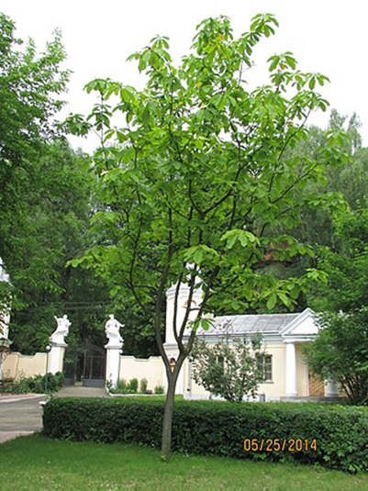
Морозостійкий, прекрасно переносить навіть суворі зими, з віком здатність витримувати люті зими зростає; дуже вимогливий до світла, особливо у молодому віці. Не менш вимогливим є й до ґрунтових умов – потребує родючих, добре дренованих грунтів, причому родючий шар повинен залягати досить глибоко через особливості кореневої системи цих дерев; погано витримує надлишок вапна, добре росте на вологих багатих на гумус ґрунтах. Стійкий проти шкідників і хвороб.
Через особливість розмірів тюльпанове дерево не вирощують в маленьких садах, оскільки воно вимагає досить багато вільного простору для повноцінного росту і розвитку.
Використовують у солітерних та групових посадках, де створює центральний акцент завдяки своїм розмірам і красі крони. Вишукано декоративний в алейних і рядових вуличних посадках. Особливо декоративний у період цвітіння – своїми екзотичними квітками і восени, коли листки набувають яскраво-золотавого забарвлення. В себе на батьківщині має не декоративне, а переважно промислове значення, оскільки його деревина легка, міцна і легко піддається обробці. Цвітіння в травні-червні, починаючи з віку 8–15 років. Плодоношення в жовтні.

